Slide 1
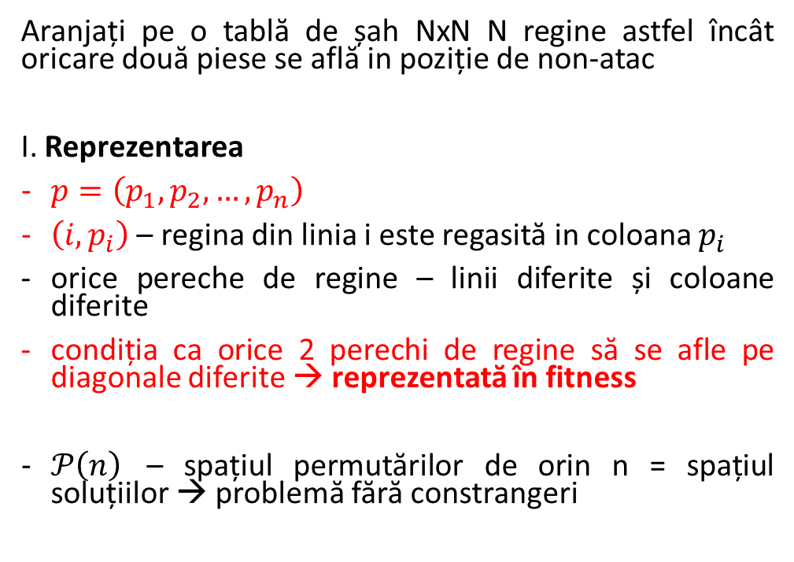

PROBLEMA CELOR N REGINE
Aranjați pe o tablă de șah NxN N regine astfel încât oricare două piese se află in poziție de non-atac
I. Reprezentarea
$p=\left(p_{1},p_{2},…,p_{n}\right)$
$\left(i,p_{i}\right)$ – regina din linia i este regasită in coloana $p_{i}$
orice pereche de regine – linii diferite și coloane diferite
condiția ca orice 2 perechi de regine să se afle pe diagonale diferite → reprezentată în fitness
$𝒫\left(n\right)$ – spațiul permutărilor de orin n = spațiul soluțiilor → problemă fără constrangeri
$$P=\left(7, 1, 4, 6, 8, 3, 5, 2\right)$$

Slide 2
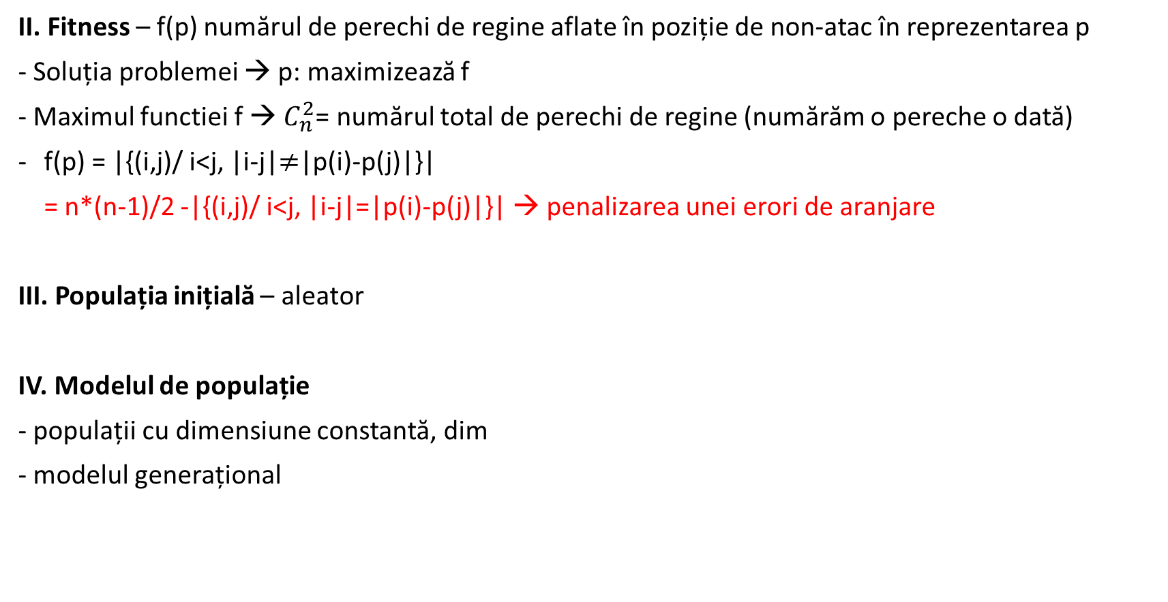
PROBLEMA CELOR N REGINE
II. Fitness – f(p) numărul de perechi de regine aflate în poziție de non-atac în reprezentarea p
- Soluția problemei → p: maximizează f
- Maximul functiei f → $C_{n}^{2}$= numărul total de perechi de regine (numărăm o pereche o dată)
f(p) = |{(i,j)/ i<j, |i-j|$≠$|p(i)-p(j)|}|
= n*(n-1)/2 -|{(i,j)/ i<j, |i-j|=|p(i)-p(j)|}| → penalizarea unei erori de aranjare
III. Populația inițială – aleator
IV. Modelul de populație
- populații cu dimensiune constantă, dim
- modelul generațional
Numărul perechilor de regine aranjate corect

Slide 3
PROBLEMA CELOR N REGINE
V. Mutația
Cu probabilitate mică; pm = probabilitatea de mutație
Problema este cu reprezentări prin permutări → mutația este la nivel de individ
Pm = k/Dim →în medie, numărul indivizilor care suferă mutație este k
La nivelul populației – schema generală de mutație pentru probleme fără constrângeri, reprezentarea prin permutări
La nivel de individ
Problema este de ordine– mutația prin inserare (este posibilă și alegerea operatorului interschimbare)

Slide 4
PROBLEMA CELOR N REGINE
VI. Recombinarea
- Cu probabilitate mare; pc = probabilitatea de crossover ( 0.6,0.7…)
Modelul generațional → trebuie asigurată generarea a dim copii
dim părinți→dim copii : cu probabilitatea pc indivizii rezultați sunt noi, restul sunt chiar din populația de părinți, prin recombinare asexuată
Schema generală la nivel de populatie este pentru probleme fără constrângeri
Operatorul particular utilizat ține cont de faptul că problema este cu dependență de ordine – OCX (order crossover – recombinare de ordine)

Slide 5
PROBLEMA CELOR N REGINE
VII. Selecția părinților
Numărul părinților – bazat pe model (dim)
Funcția fitness este pozitivă → poate fi utilizată orice probabilitate de selecție (de tip FPS sau rang) simulată cu mecanismul SUS (de preferat) sau ruletă
Alegerile făcute – FPS cu sigma scalare și ruletă
VIII. Înlocuirea populație curente (selecția generației următoare)
Mecanismul de înlocuire – bazat pe model (generațional)
Sunt propagați toți copiii, cu excepția situației în care cel mai bun individ “vechi” (din generația curentă) este mai bun decât toți indivizii noi → elitism

Slide 6
PROBLEMA CELOR N REGINE
IX. Condiția de continuare a căutării
Nu am depășit NMAX cicluri evolutive (iterații)
Populația are măcar 2 indivizi cu calități diferite (variabilitatea nu este nulă)
Nu a fost calculat maximul (care este deja cunoscut) n*(n-1)/2

